Slide 1


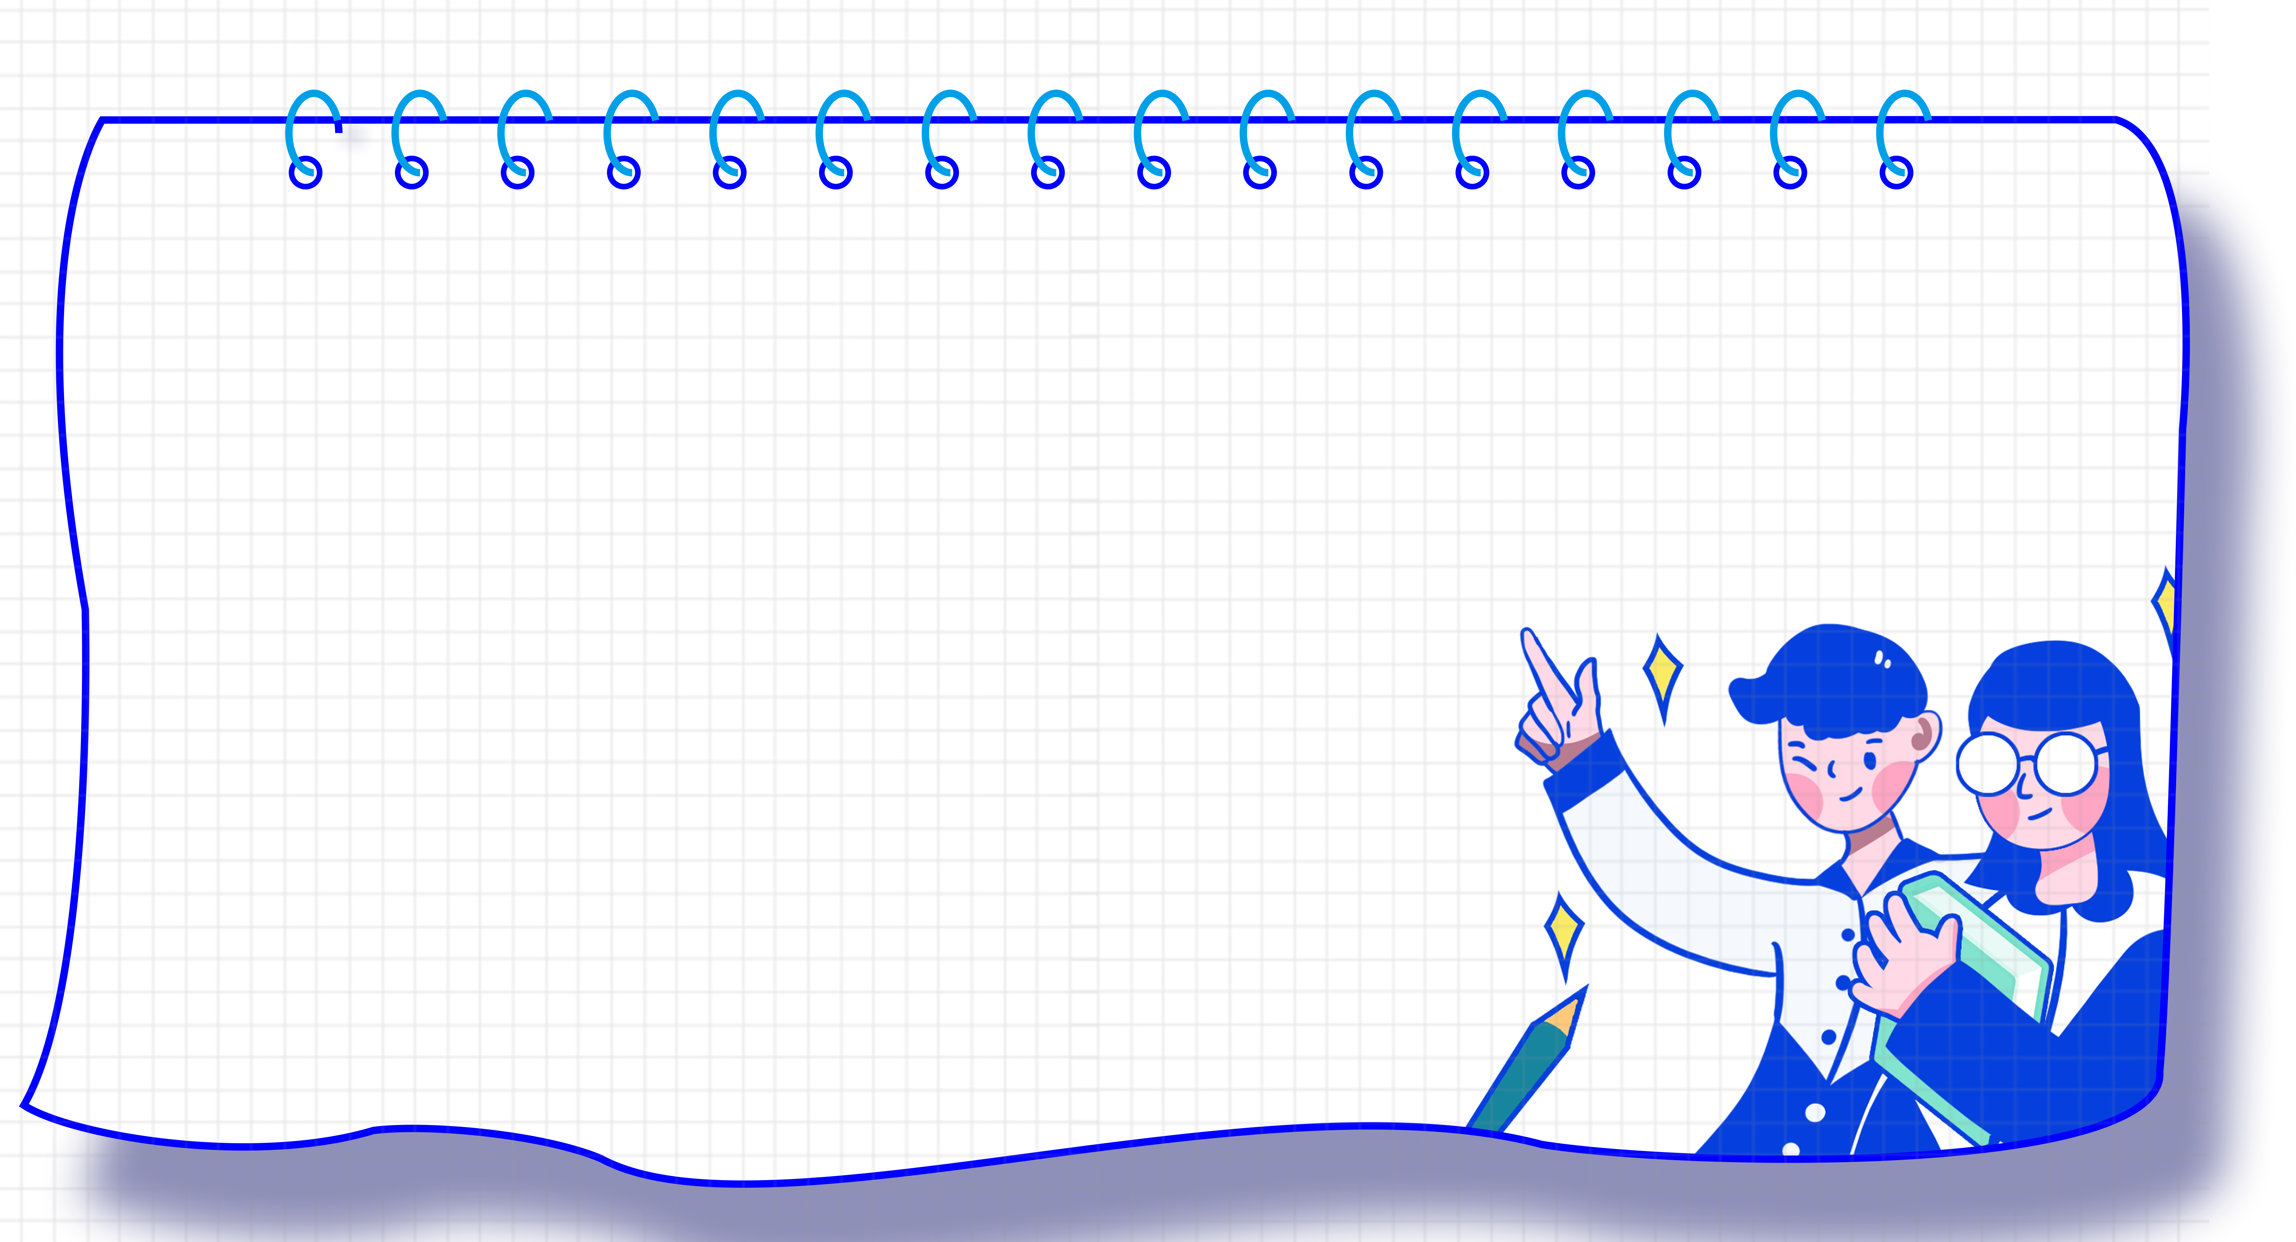





Slide 2





Biết sử dụng các câu hỏi 5W1H để khai thác và tổ chức quản lí thông tin về sự vật, hiện tượng đang tìm hiểu.
Biết cách thiết kế và sử dụng sơ đồ tư duy như công cụ tìm hiểu và công cụ hỗ trợ khi trình bày, qua đó thể hiện rõ các ý trong kết quả tư duy (thời gian, nhân quả, chính phụ,…).
Chia sẻ về cách thiết kế và sử dụng sơ đồ tư duy trong sinh hoạt và học tập.

Slide 3
KHỞI ĐỘNG

Slide 4



GIÚP HỌC SINH QUA ĐƯỜNG
PLAY

Slide 5






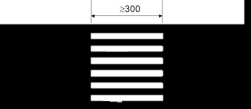



1
2
3
4
Bấm số 1,2,3,4 câu hỏi. Trả lời xong về thì bấm bạn nhỏ đó để đi. Hết 4 câu bấm đèn giao thông đến bài học

Slide 6


Câu 1: Con gì ăn lửa với than?
Đáp án: Con tàu
Trở về

Slide 7
Câu 2: Vừa bằng các vung, vùng xuống ao, đào chẳng thấy, lấy chẳng được, là cái gì?
Đáp án: Mặt trăng
Trở về

Slide 8
Câu 3: Lịch nào dài nhất?
Đáp án: Lịch sự
Trở về

Slide 9
Câu 4: Cái gì đánh cha, đánh má, đánh anh, đánh chị, đánh em?
Đáp án: Bàn chải đánh răng
Trở về

Slide 10


Slide 11

Hoạt động 1: Chơi trò chơi Động não, luyện trí.
Notes:
Thiết kế: Hương Thảo – Zalo 0972.115.126. Các nick khác đều là giả mạo, ăn cắp chất xám

Slide 12
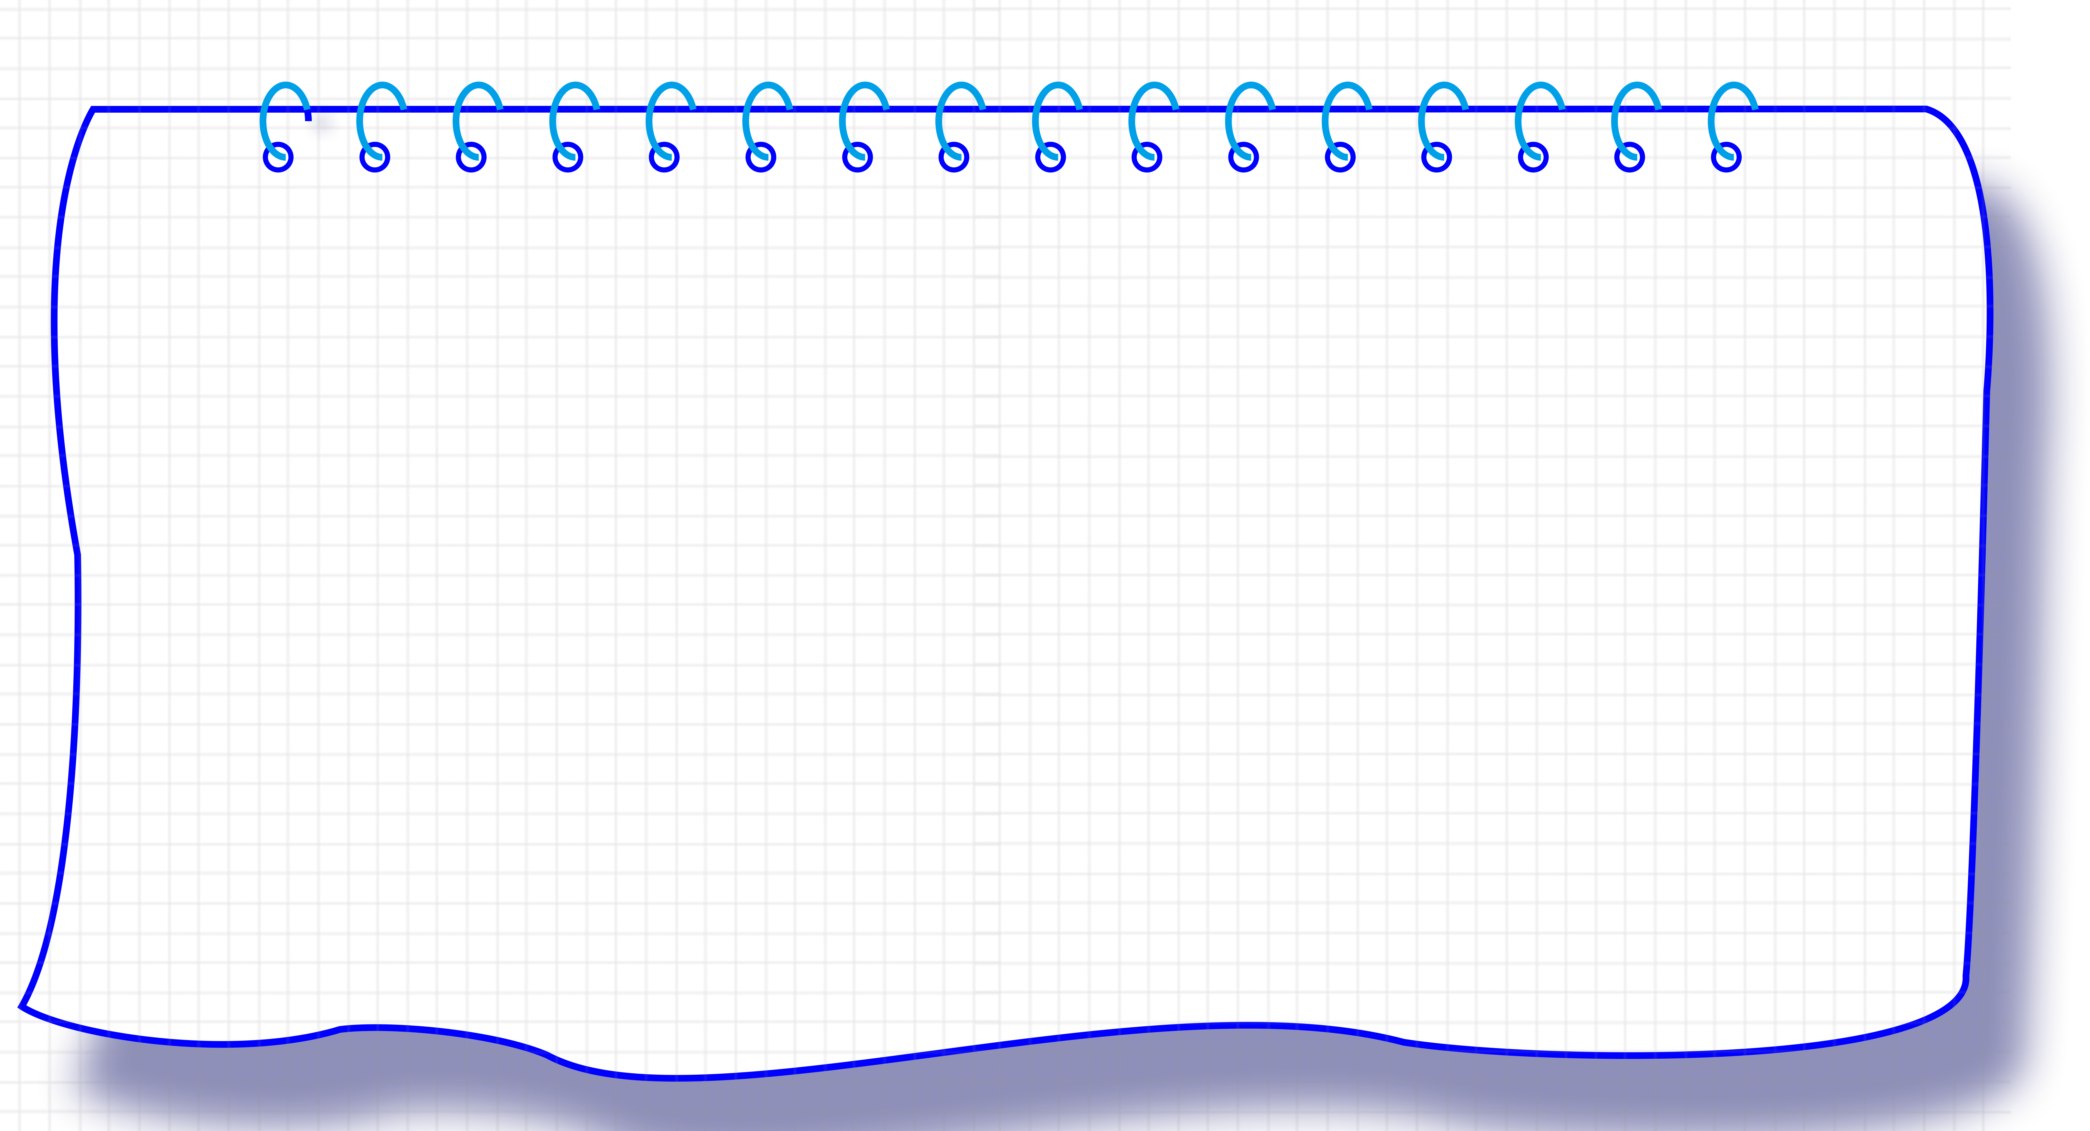

Các thành viên trong nhóm quan sát và ghi tên một đồ vật mình nhìn thấy trong lớp học vào một tấm bìa và úp các tấm bìa xuống bàn.
Mỗi thành viên trong nhóm lần lượt rút một tấm bìa, trả lời câu hỏi tìm hiểu thông tin của các thành viên khác: “Ai? Cái gì? Ở đâu? Khi nào? Vì sao? Như thế nào?” để các thành viên khác đoán được đồ vật được ghi trên tấm bìa.
Bạn nào hỏi ít thông tin mà đoán được nhanh nhất là người chiến thắng.

Slide 13
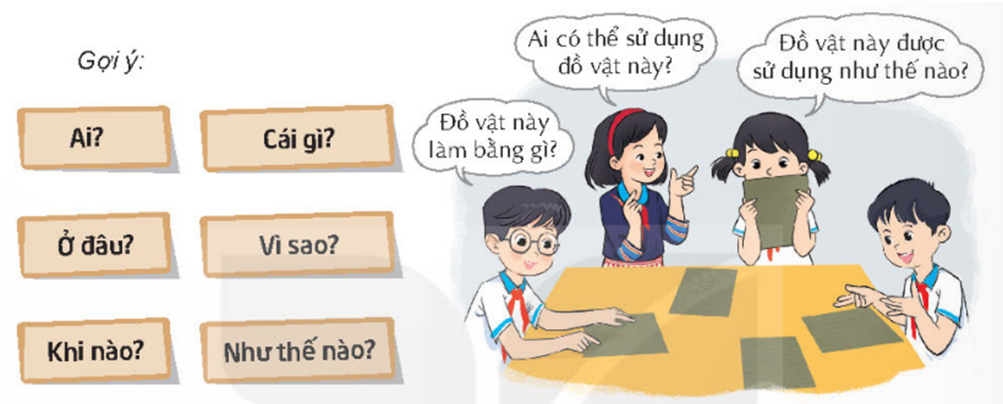

Slide 14

Ví dụ: Trong tấm bìa là “bảng đen”
Em có thể đặt câu hỏi:
Đồ vật đó được làm bằng gì?
Ai có thể sử dụng đồ vật đó?
Đồ vật đó được sử dụng vào những lúc nào?
Đồ vật đó được đặt ở đâu?
Vì sao đồ vật đó được treo trên tường mà không phải để dưới đất?
Đồ vật đó được sử dụng như thế nào?

Slide 15




HỎI – ĐÁP trước lớp

Slide 16


5W1H là gì?
5W1H là cách viết tắt của các từ để hỏi “What – When – Where – Why – Who – How” trong tiếng Anh (Cái gì – Khi nào – Ở đâu – Tại sao – Ai – Như thế nào)

Slide 17


KẾT LUẬN
Phương pháp 5W1H được sử dụng khi đặt câu hỏi tìm hiểu thông tin về con người, sự vật, hiện tượng. Chúng ta có thể dùng câu hỏi để hỏi người khác, nhưng cũng có thể tự đặt câu hỏi cho mình để từ đó phán đoán, tìm hiểu được thêm thông tin.

Slide 18
Hoạt động 2: Trình bày thông tin tìm hiểu được bằng hình thức sơ đồ tư duy

Slide 19

Mỗi nhóm hãy lựa chọn một đồ vật để vẽ sơ đồ tư duy trình bày những thông tin đã tìm hiểu được qua trò chơi ở HĐ1.
Tên đồ vật ở giữa, có các đường nhánh chính, nhánh phụ tỏa ra, thể hiện sự phân loại.
Xác định các nhánh chính dựa trên câu hỏi, không cần thiết sử dụng tất cả các nhánh.

Slide 20

Ví dụ: Tủ sách lớp học:
Nhánh 1: Nội dung tủ sách: bao gồm những cuốn sách nào, về chủ đề gì?
Nhánh 2: Người sử dụng: ai được sử dụng tủ sách?
Nhánh 3: Thời gian sử dụng: được sử dụng tủ sách vào thời gian nào trong ngày?
Nhánh 4: Mục đích sử dụng (vì sao lại để tủ sách trong lớp học, để đây làm gì?
Nhánh 5: Vị trí đặt tủ sách: đặt ở đâu, góc nào trong lớp.
Nhánh 6: Biện pháp phát triển tủ sách: thu thập thêm sách bằng cách nào? Phát triển tủ sách như thế nào?
Notes:
Thiết kế: Hương Thảo – Zalo 0972.115.126. Các nick khác đều là giả mạo, ăn cắp chất xám

Slide 21


Mục đích sử dụng
Người sử dụng
Tủ sách lớp học
Thời gian sử dụng
Biện pháp phát triển tủ sách

Slide 22











Slide 23
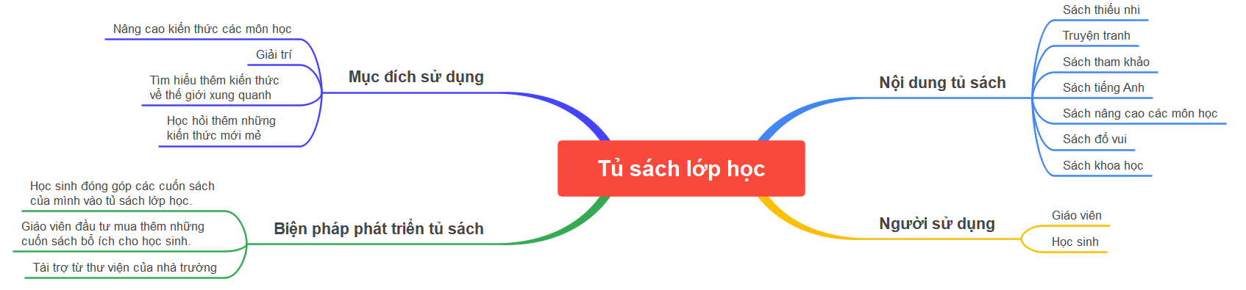

Slide 24

Sơ đồ tư duy giúp chúng ta hệ thống thông tin về một sự vật, hiện tượng, cho ta nhìn rõ hơn về mối quan hệ giữa các bộ phận, nội dung.
Hỏi, tự hỏi để tìm kiếm thông tin; ghi lại, phân loại và hệ thống lại thông tin – đó là những thao tác ban đầu của tư duy khoa học.

Slide 25





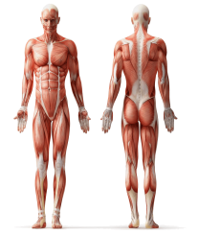
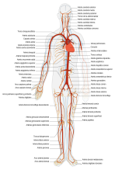

Về nhà:
Lựa chọn một sự vật, hiện tượng mà em quan tâm để vẽ sơ đồ tư duy.

Slide 26
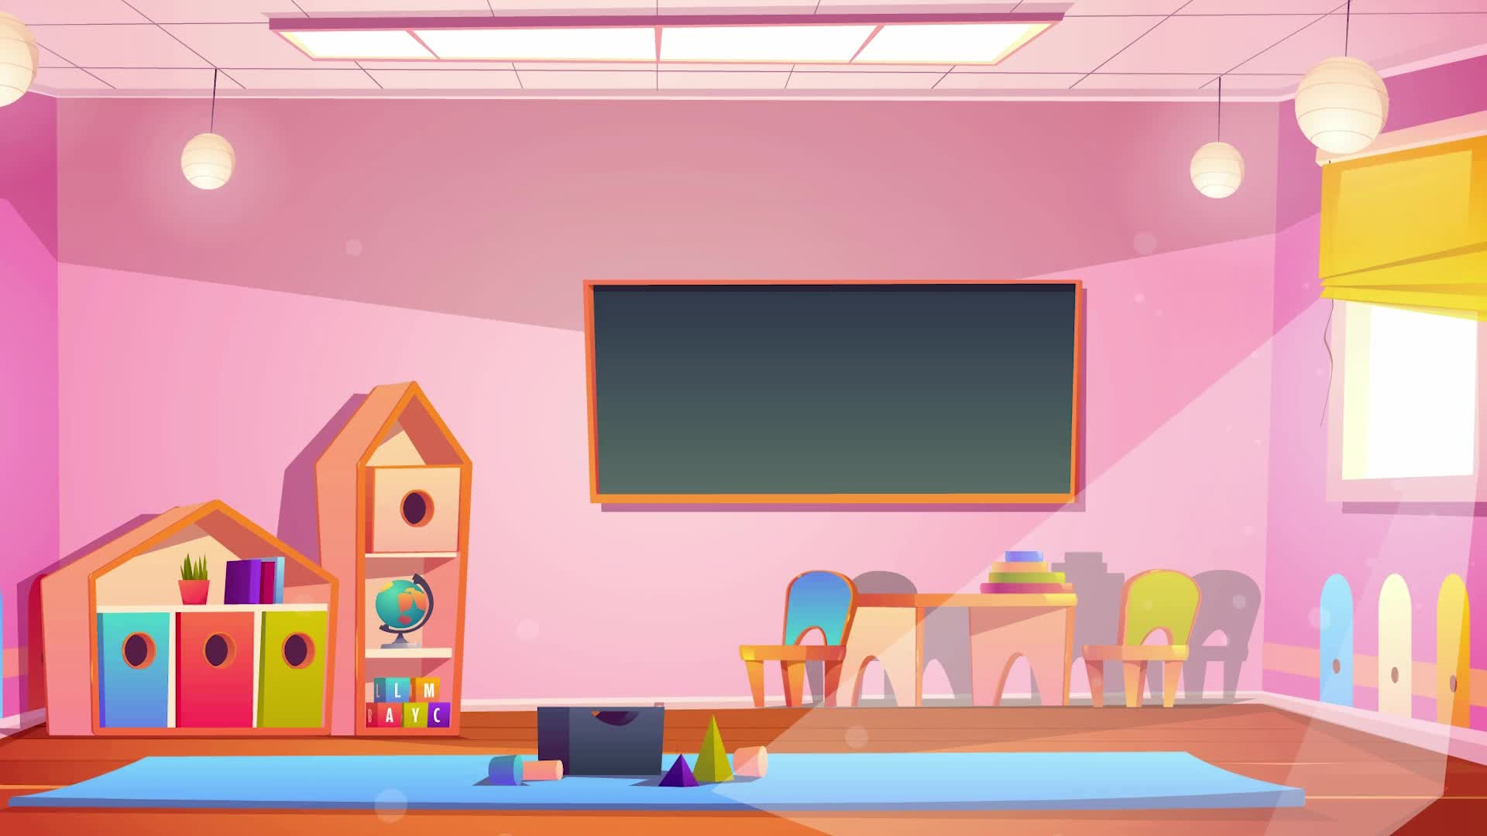



Slide 27





输入替换内容

Slide 28




Lớp trưởng báo cáo kết quả học tập của lớp trong tuần
Các tổ trưởng báo cáo kết quả hoạt động trong tuần của tổ
Phần việc ban
sự
làm của cán lớp

Slide 29
Ưu điểm:
输入替换内容

Slide 30
Hạn chế:
输入替换内容

Slide 31
Chiến binh chăm học
Chiến binh chăm học
Góc tuyên dương

Slide 32


Chủ đề tuần 6:

Slide 33

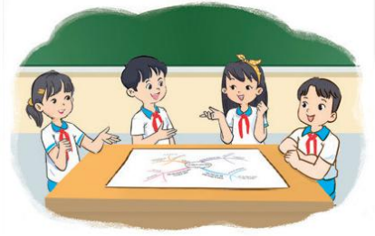
Triển lãm sơ đồ tư duy đã chuẩn bị ở nhà về sự vật, hiện tượng mà mình quan tâm
Từng thành viên trong nhóm trình bày nội dung sơ đồ tư duy của mình, các bạn khác đặt câu hỏi để tìm hiểu sâu thêm về vấn đề được trình bày.

Slide 34





Slide 35


Chơi trò chơi Phóng viên.
Luật chơi:
Một bạn đóng vai phóng viên, chọn 5 - 7 bạn bất kì và đặt câu hỏi: Bạn thích sơ đồ tư duy nào nhất? Vì sao?

Slide 36
Em học thêm được điều gì mới từ cách trình bày sơ đồ tư duy của nhóm bạn?
Em gặp khó khăn gì khi đặt câu hỏi 5W1H và lựa chọn nhánh cho sơ đồ?
Theo em, chúng ta nên sử dụng sơ đồ tư duy vào những công việc gì?

Slide 37


Chia sẻ với người thân về kinh nghiệm sử dụng các câu hỏi 5W1H và sơ đồ tư duy trong sinh hoạt và học tập.
Tìm hiểu về đồ tái chế, chuẩn bị nội dung chia sẻ về ý tưởng, cách làm đồ tái chế để tham gia Hội chợ Đồ tái chế trong tiết SHDC tới.
Làm đồ tái chế để chuẩn bị tham gia Hội chợ Đồ tái chế.

Slide 38


